Slide 1










零死角玩转STM32—M3系列
代码讲解
淘宝：fire-stm32.taobao.com
论坛： www.firebbs.cn
扫描进入淘宝店铺

Slide 2
主讲内容
01
中断接收和发送
02
串口控制RGB灯亮灭
参考资料:《零死角玩转STM32》
“USART—串口通信”章节

Slide 3
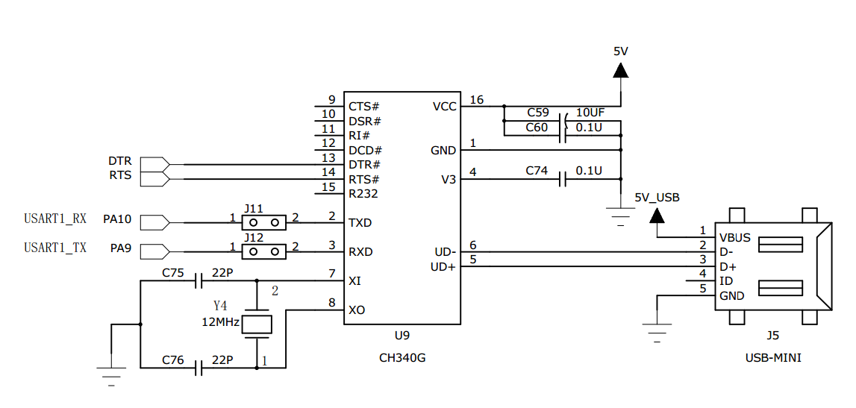
硬件设计
硬件设计-1：TTL电平转USB电平
（使用时电脑上记得安装CH340驱动）

Slide 4
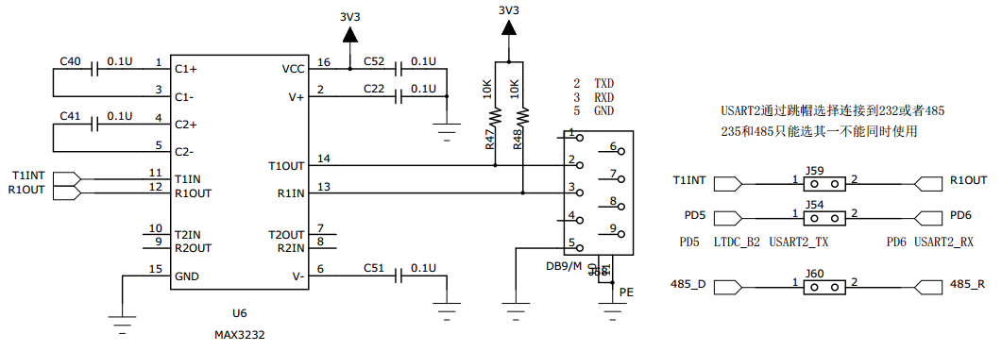
硬件设计
硬件设计-2：TTL电平转232电平

Slide 5
实验设计
实验-1：单片机给电脑发送数据，电脑上位机把数据打印出来；电脑上位机给单片机发数据，单片机接收到数据之后立马发回给电脑，并打印出来。
实验-2：电脑给单片机发命令，用于控制开发板上的RGB灯。

Slide 6
编程要点
1-初始化串口需要用到的GPIO
2-初始化串口，USART_InitTypeDef
3-中断配置（接收中断，中断优先级）
4-使能串口
5-编写发送和接收函数
6-编写中断服务函数

Slide 7
编程的疑问？
1-如何发送16位的数据？
2-如何发送一个数组？
3-如何使用printf()？如何使用scanf()？
4-电脑端发送过来的数据是什么格式的？十进制？十六进制？字符？

Slide 8
零死角玩转STM32—M3系列
THANKS
论坛： www.firebbs.cn
淘宝：fires-tm32.taobao.com
扫描进入淘宝店铺

